Slide 1

Chapter 2-1
CMM
(Capability Maturity Model)

Slide 2
Background of CMM

Slide 3
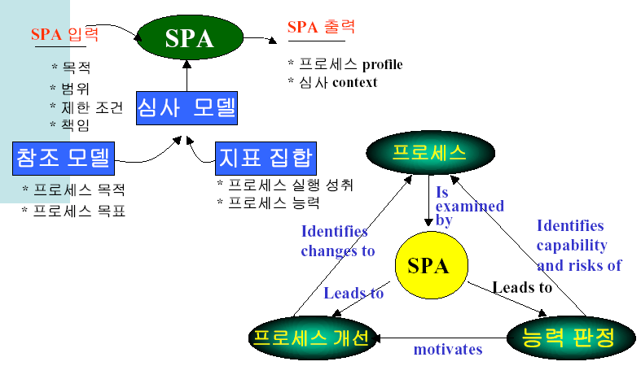
SPA/SPI 개념 및 관련 모형
SPA/SPI 개요

Slide 4
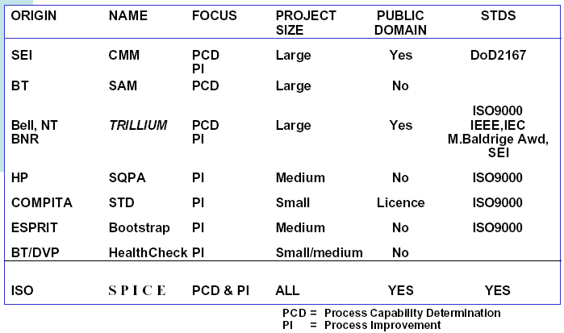
SPA/SPI 관련 모형

Slide 5
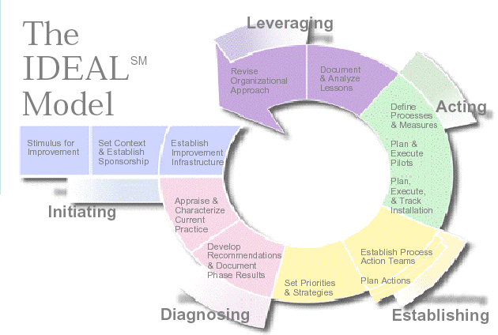
SW 프로세스 개선
(수단)

Slide 6
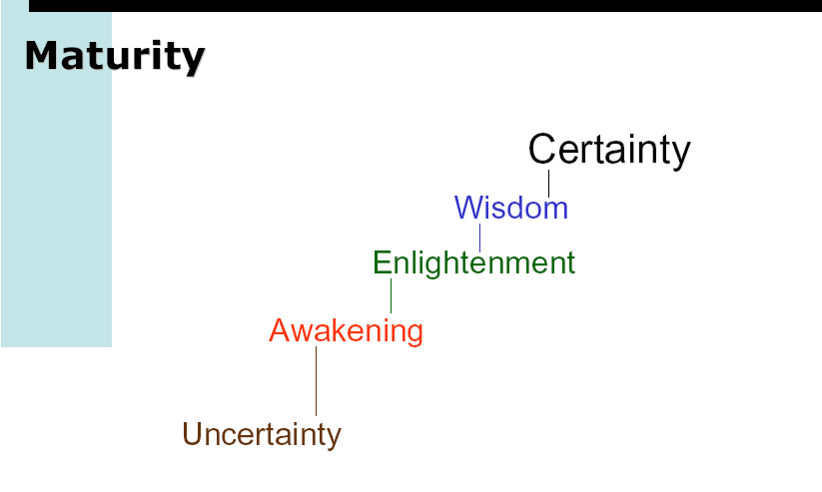
소프트웨어 성숙도
(확실성)
(분별)
(개화)
(자각)
(불확실성)

Slide 7
소프트웨어 성숙도 모델의 구조
이상적인 프로세스
실천 가능하고,
문서화 하고,
책임을 부여하고,
훈련하고,
측정하고,
개선할 수 있어야 함
잘 정의된 프로세스
개시 조건
입력물
작업을 수행하는데 필요한
표준 및 절차
검증 방법 (예: 동료검토)
산출물
종료 조건

Slide 8
성숙조직과 미성숙조직의 차이
구분 | 미성숙한 조직 | 성숙한 조직
프로 세스 | 프로세스를 즉흥적으로 생성 -실무자와 관리자가 프로젝트 중에 생성 불안정하고 반복적이지 못함 -시행착오 반복 -현실적 평가에 기반하지 못함 관리자 : 발생된 문제해결에 주력 | 조직차원의 프로세스 구비 -SW 개발 및 유지보수를 위한 전사적 능력 보유 -프로세스 지원을 위한 기반구조 존재 활동과 작업이 준비된 프로세스에 따라 진행 -SW 프로세스가 정확하게 communicate됨 -정의된 프로세스에 대한 역할과 책임이 명확함  관리자 : 프로젝트의 품질, 고객 만족에 주력

Slide 9
구분 | 미성숙한 조직 | 성숙한 조직
품질 | 객관적인 품질측정 기준이 없음 -예측 불가능 일정 및 비용 초과 -검토,테스트등 품질활동 단축, 취소 -제품의 기능과 품질이 일정에 희생 | 예측 가능 -품질측정과 문제분석을 위한 객관적이고 정량적인 기준 구비 -평가를 통한 지속적 엔지니어링 가능 예산과 일정이 과거 수행에 근거 하여 현실적

Slide 10

Performance
“we achieved N defects and T schedule slip”
???
Maturity
“the degree of variation in capability and performance”
???
Capability
“we can expect N defects and T schedule slip”
???
Manager

Slide 11
SW - CMM

Slide 12
CMM(Capability Maturity Model)
개 요
  SW 프로세스 성숙 모형 or 조직 성숙도 평가 모형
  1991년 CMU의 SEI에서 개발(SW-CMM의 초기판 배포)
  소프트웨어 개발 조직이 높은 품질의 소프트웨어를 일관성 있고 예측 가능하게 생산하는 능력을 정량화
  심사와 평가를 위한 절차를 포함
배 경
  소프트웨어 위기현상
    납기지연, 품질저하, 초과비용 발생
    무질서한 혼돈상태의 프로세스
    특정 개인 또는 그룹의 “영웅적 역할”
  새로운 기술도입 뿐만 아니라 프로세스의 관리가 필수적

Slide 13
CMM의 특징
조직의 소프트웨어 프로세스 개선을 위한 실천적 모델
  SW 프로세스를 정의,구현,측정,제어 및 개선하는 동안에
  SW 조직의 프로세스 능력 발전 단계를 기술
  SW 개발과 유지보수를 위한 프로세스 관리와 품질 향상
  개념의 도구
  신뢰성과 일관성 있는 SW 프로세스 심사와 SW 능력
  평가를 위한 기반 구조
성숙도 레벨
  SW 조직을 프로세스 성숙도에 따라 5 단계의 진화 단계
  성숙된 소프트웨어 프로세스를 획득하기 위해 정의
  프로세스 개선 노력의 지속적인 결과 획득

Slide 14
소프트웨어 프로세스 개선 전략 수립을 위한 지침서
  현재 소프트웨어 프로세스 능력의 결정
  소프트웨어 품질 및 프로세스 향상을 위하여 중요한 문제의 식별
  우수한 공학 단계로 진화하기 위한 지침
지속적인 개선에 기반
  진화적(evolutionary) : 비혁신적(revolutionary) 변화

Slide 15
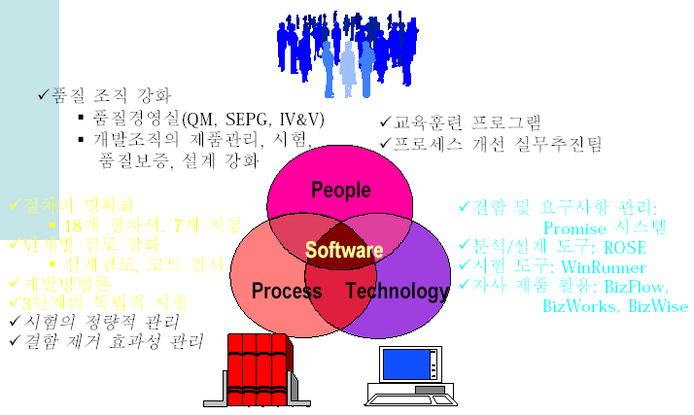

Slide 16
CMM 의 역할
목표 설정
프로세스 개선을 위한 우선순위 식별
조직의 프로세스 능력 판단
프로젝트들의 향후 프로세스 능력 예측
산업계에서의 현행 프로세스 수준 비교

Slide 17
SW-CMM의 구조

Slide 18
CMM의 구조
성숙도 수준
핵심프로세스영역
목표
공통특징
핵심실천사항

Slide 19
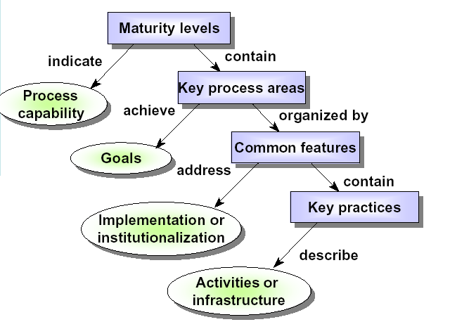

Slide 20



CMM의 성숙도 수준 (Maturity Level)
수준 5: 최적화 수준
Focus on process
improvement
지속적인 프로세스 개선
수준 4: 관리수준
Process measured
and controlled
예측 가능한 프로세스
수준 3: 정의 수준
Process characterized
fairly well understood
표준화,일관된 프로세스
수준 2 : 반복수준
Can repeat previously
mastered tasks
훈련된 프로세스
수준 1: 초기수준
Unpredictable and
poorly controlled

Slide 21
성숙 단계별 Focus
  Maturity Level 2
    Project management
  Maturity Level 3
    organizational level problems
    Software Engineering tasks
  Maturity Level 4
    Quantitative process management
    Software quality management
  Maturity Level 5
    continuous process improvement

Slide 22
핵심 프로세스 영역 (Key Process Area)
성숙도 수준에 도달하기 위해 다루어야 할 프로세스 영역
  해당 성숙도 수준에 도달하기 위한 필수 요구사항
  성숙도 수준에 여러 개의 핵심 프로세스 영역 지정
  각각의 핵심 프로세스 영역에 핵심 실천 사항(Key Practices)들을 나열
  Level 1에 대한 핵심 프로세스 영역의 정의는 없음

Slide 23
목표 (Goal)
KPA의 수행 목표를 정의하여, 해당 KPA의 달성 여부를 판단 할 수 있게 하는 것
  각 KPA들은 하나이상의 Goal들을 갖는다.

Slide 24
핵심 실천 사항 (KP : Key Practice)
각각의 핵심 프로세스 영역(KPA)의 목표를 달성하기 위해 필요한 핵심 실천 사항을 상세히 기술
  핵심 프로세스 영역의 효과적인 구현과 규정에 도움을 주는 활동 및 인프라를 기술함
  how-to-do가 아닌 what-to-do를 기술

Slide 25
공통 특징 (Common Feature)
핵심 실천 사항들은 5가지 공통 특징으로 분류
  수행 의지 (commitment to perform)
  수행 능력 (ability to perform)
  수행 활동 (activities performed)
  측정과 분석 (measurement and analysis)
  구현 검증 (verifying implementation)

Slide 26
수행 의지(Commitment to Perform)
  ‘프로세스가 확립되고 지속됨’을 보장하기 위해 조직이 반드시 수행해야 하는 행동을 기술
  일반적으로 조직차원의 정책과 고급관리자의 지원을 포함
수행 능력(Ability to Perform)
  프로젝트 또는 조직에서 SW 프로세스를 충분히 구현하기 위해 반드시 필요한 선행 조건을 기술함
  일반적으로 자원, 조직의 구조, 훈련을 포함

Slide 27
수행 활동(Activities Performed)
  KPA 구현에 필요한 활동, 역할 및 절차를 기술
  계획 및 절차의 수립, 작업수행, 작업추적 및 교정활동을 포함
측정과 분석(Measurement and Analysis)
  프로세스 측정에 필요한 요구사항의 기술과 측정값 분석
구현 검증(Verifying Implementation)
  이미 확립된 프로세스에 따라 수행되었음을 보증하기 위한 활동을 기술
  관리자 및 소프트웨어 품질보증 팀의 검토와 감사 포함

Slide 28
CMM Maturity Level

Slide 29
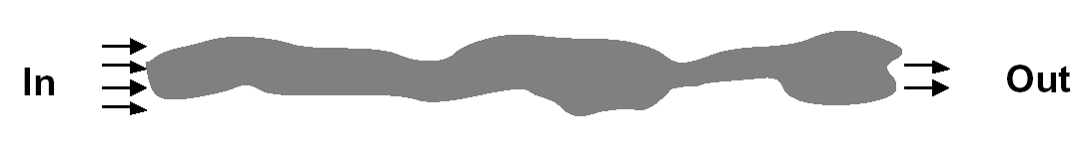
Level 1 : 초기 수준 (Initial Level)
SW 프로젝트의 관리능력이 부족하고 프로세스 상의 불안정성을 극복하기 어려운 수준
  SW 프로세스 : ad-hoc or chaotic
    SW 프로세스의 blackbox화 : 가시성이 제한적
    일부 프로세스만 정의
    프로젝트의 성공이 특정 개인의 능력,지식에 의존
    작업의 진행상태에 따라 S/W 프로세스가 계속적 변경
  프로젝트 관리
    Unpredictable : 일정,예산,기능,제품 품질에 관한 예측이 어려움
    일정이 최우선 priority
blackbox

Slide 30
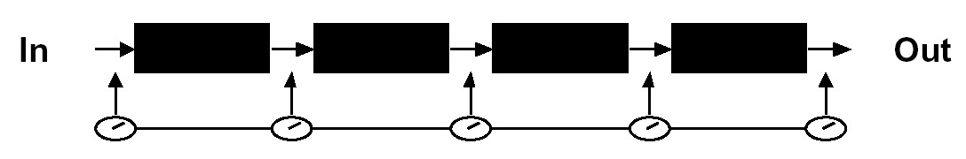
Level 2: 반복 수준 (Repeatable Level)
기본적인 프로젝트 관리 프로세스의 확립 및 문서화
  고객 요구사항과 작업 산출물이 통제
  프로세스는 blackbox의 연속 : Checkpoint는 파악
  비용, 스케줄 및 기능성 추적
  문제점 파악 및 해결
  요구사항 관리, 프로젝트 계획, 추적과 감독, 외주관리
과거 경험에 의존하여 새로운 프로젝트의 계획과 관리
  이전의 유사한 프로젝트에 대한 경험을 기반으로 새로운 프로젝트를 성공적으로 반복 수행할 수 있음
  기본적인 소프트웨어 형상관리 및 품질보증 활동을 수행
Checkpoint

Slide 31
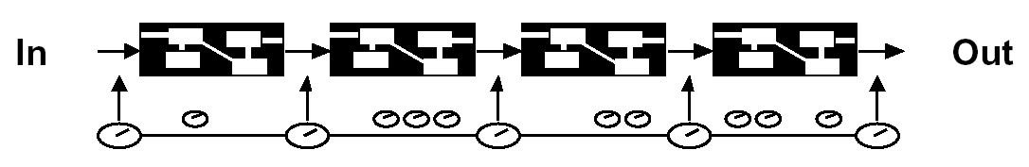
Level 3: 정의 수준 (Defined Level)
조직에서 공식적으로 사용하는 표준 SW 프로세스 정립
  SW 프로젝트 관리자와 개발자가 효과적인 프로젝트 수행
  box의 내부구조(프로세스의 task)의 가시성
  특정 프로젝트에 표준 SW 프로세스를 적용하는 방법
SEPG(Software Engineering Process Group)
  조직의 SW 프로세스 행위에 대한 책임
Defined Software Process
  관리와 공학적인 활동에 대한 SW 프로세스가 문서화, 표준화
Task

Slide 32
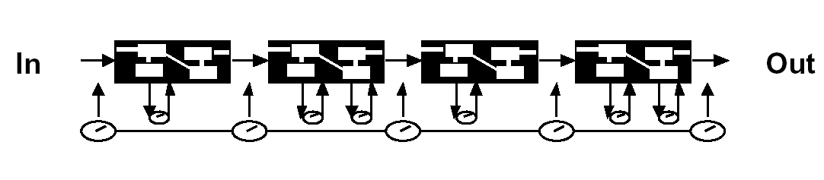
Level 4: 관리 수준 (Managed Level)
정량적인 품질 목표 정립과 통계적 품질 관리 수행
  SW 프로세스와 제품 품질에 대한 상세한 측정값을 수집
  일관성 있게 정의된 측정 수단 제공
정의된 SW 프로세스들이 활용
  진도와 문제점을 측정
  의사결정을 위한 정량적인 기초 데이터 보유
  결과 예측에 대한 능력 향상 및 정확

Slide 33
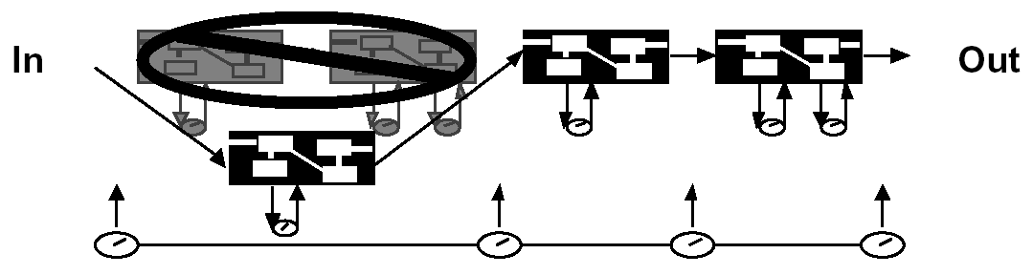
Level 5: 최적화 수준 (Optimizing Level)
프로세스 능력향상을 위하여 프로세스를 평가하고 지속적인 개선 활동 수행
  프로세스, 혁신적인 아이디어 및 기술로부터의 피드백을 통하여 최적화
  비효율 또는 결함발생 활동을 파악, 교체, 개정
  이미 알려진 결함의 재발 방지

Slide 34






Evolution of Process Capability
Level
Process Characteristics
Predicted Performance

Optimizing
Process improvement is
institutionalized (제도화)
Time/$/...

Managed
Product and process are
quantitatively controlled
Time/$/...
⬥
Defined
Software engineering and
management processes
defined and integrated
Time/$/...
❖
Repeatable
Project management
system in place;
performance is repeatable
Time/$/...
◆
Initial
Process is informal and
unpredictable
Time/$/...

Slide 35
프로세스 범주에 배정된 KPA
범주 단계 | 관 리 (Management) | 조 직 (Organizational) | 공 학 (Engineering)
Level 5 | - | 기술변화관리 프로세스변화관리 | 결함예방
Level 4 | 정량적 프로세스관리 | - | SW 품질관리
Level 3 | SW 관리통합 그룹간 조정 | 조직프로세스기획 조직프로세스정의 교육훈련 프로그램 | SW 제품공학 동료검토
Level 2 | RM,PM,PT,SM, QA,CM | - | -
Level 1 | 임의 프로세스들

Slide 36
KPAs of CMM

Slide 37
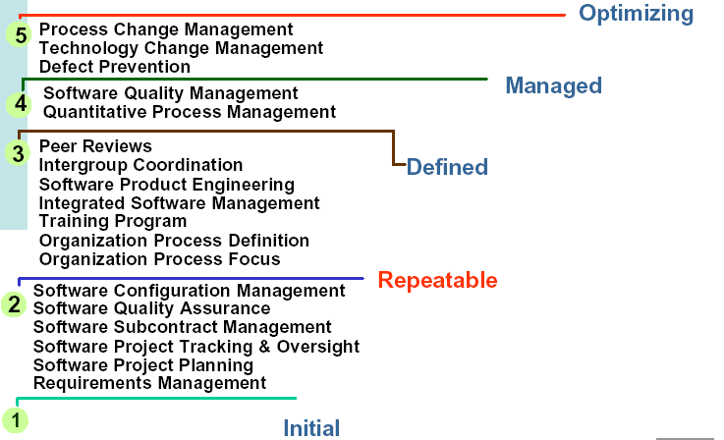
CMM KPA
Continuous Process improvement
Product and process quality
Engineering processes and
Organizational support
Project Management processes
Competent people and heroics

Slide 38
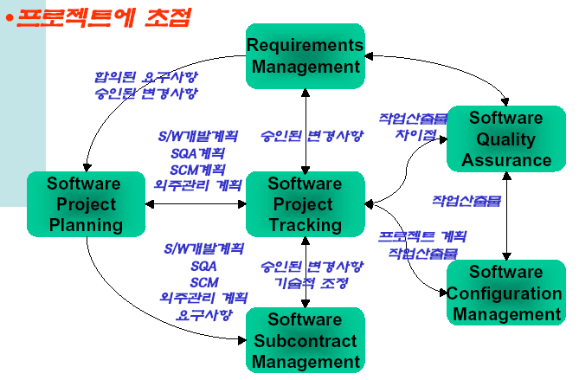
Level 2 : Repeatable Level KPA

Slide 39
요구사항 관리(Requirement Management)
고객과 SW 프로젝트 사이에서 공통의 이해를 확립
  SW 프로젝트의 계획과 관리에 대한 기반제공
Goal
  할당된 요구사항이 baseline으로 수립되도록 통제
  (버전 및 변경관리)
  요구사항과 SW 계획/산출물/활동 등과 일관성 유지
방법
  요구사항 합의
  요구사항 문서화
  변경관리 및 변경의 소통
  요구사항 할당 및 일관성 유지

Slide 40
소프트웨어 프로젝트 계획(Software Project Planning)
Goal
  소프트웨어 공학의 수행과 소프트웨어 프로젝트의 관리를 위한 합리적인 계획을 수립
  수행해야할 일,요구되는 자원,사용될 방법 및 이에 따르는 활동들을 포함
방법
  수행작업 정의
  크기/공수 산정
  위험평가 및 관리
  일정과 자원 결정
  Commitments 확립

Slide 41
소프트웨어 프로젝트 추적과 감독
(Software Project Tracking and Oversight)
Goal
  프로젝트의 수행이 계획에서 벗어날 때, 효과적인 조치를 취할 수 있도록 진행과정에 충분한 가시성(visibility) 제공
  문서화된 추정이나 의지, 계획에 맞춰 SW 프로젝트의 성취와 결과를 추적/검토
  실제 성취와 결과에 따라 계획을 적용

Slide 42
소프트웨어 외주 관리
(Software Subcontract Management)
Goal
  자격이 있는 소프트웨어 외주계약자의 선정과 효과적 관리
방법
  외주관리 방침 문서화
  작업수행가능 외주업체 선정
  효과적 의사소통, 표준/프로세스 공유
  외주 산출물 및 실행 검토/추적

Slide 43
소프트웨어 품질 보증(Software Quality Assurance)
Goal
  품질요건들을 충족시키기 위하여 사용되는 운영기법 및 활동
  프로세스와 산출물에 대하여 충분한 가시성을 갖도록 프로젝트를 관리함

Slide 44
소프트웨어 형상관리(SW Configuration Management)
Goal
  시스템의 형상 항목들의 정의 및 식별
  시스템의 생명주기중 항목들을 제어
  항목들에 대한 변경요구 처리 및 형상항목들의 상태기록 과 완전성 증명

Slide 45
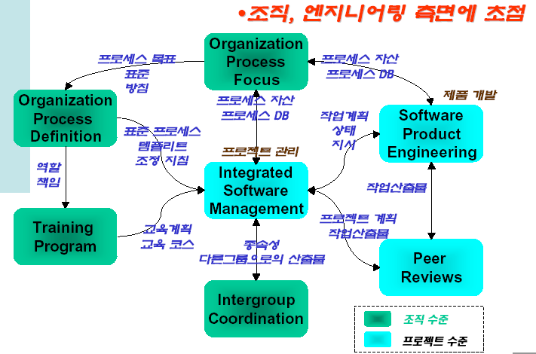
Level 3 : Defined Level KPA

Slide 46
조직 프로세스 초점(Organization Process Focus)
  조직의 전체 SW 프로세스 능력을 향상시키는 SW 프로세스 활동에 대해 조직 상의 책임을 확립
조직 프로세스 정의(Organization Process Definition)
  SW 프로세스를 확립하고 유지함으로써 프로젝트들의 프로세스 효율성 향상 및 조직의 장기적인 이익을 도모
훈련 프로그램(Training Program)
  개인의 기술과 지식을 고양시켜 각자의 역할을 효율적이고 효과적으로 수행하도록 함

Slide 47
통합 소프트웨어 관리(Integrated Software Management)
  소프트웨어 공학 및 관리 활동들을 집약적이고 정의된 SW 프로세스에 통합
  해당 SW 프로세스는 조직 프로세스 정의에 기술되어 있는 조직의 표준 SW 프로세스 및 관련된 유용한 프로세스로 부터 목적에 부합되게 조정
소프트웨어 제품 공학(Software Product engineering)
  정확하고 일관성 있는 SW 제품을 효율적이고 효과적으로 생산하기 위하여, 모든 소프트웨어 공학 활동들이 통합, 정의된 공학 프로세스를 일관성 있게 수행
  프로젝트의 기술적인 활동(요구사항분석,설계,코딩,테스트)

Slide 48
그룹간 협력(Intergroup Coordination)
  한 그룹이 다른 그룹의 활동에 적극적으로 협력할 수 있는 방법을 확립
  프로젝트에 고객의 요구사항을 효과적이고 효율적으로 만족시켜 줄 수 있도록 함
동료 검토(Peer Review)
  SW 개발과정에서 결함을 가능한 초기에 효율적으로 제거
  결함발생 이후의 제거보다는 예방에 주력

Slide 49
Level 4 : Managed Level KPA
소프트웨어 프로세스와 개발 제품을 계량적으로 관리
계량적 프로세스 관리(Quantitative Process Management)
  소프트웨어 프로젝트의 프로세스 수행을 계량적으로 제어
소프트웨어 품질 관리(Software Quality Management)
  소프트웨어 제품이 갖는 품질에 대해 계량적으로 관리 하고, 특정한 품질목표를 성취

Slide 50
Level 5 : Optimized Level KPA
조직과 프로젝트가 측정가능한 지속적인 SW 프로세스 개선을 구현
결함 예방(Defect Prevention)
  결함의 원인을 식별하고 재발을 방지함
기술 변경 관리(Technology Change Management)
  새로운 기술(도구,방법,프로세스 등)을 식별
  규칙적인 방법에 따라 조직에 해당 기술을 적용
  지속적으로 변화하는 기술환경에 대응하여 효율적으로 기술 혁신을 수행

Slide 51
Level 5 : Optimized Level KPA
프로세스 변경 관리(Process Change Management)
  조직에서 사용하는 SW 프로세스를 지속적으로 개선
  소프트웨어 품질 향상, 생산성 증가, 그리고 제품 개발을 위한 주기 시간을 단축시키려는 의도를 포함

Slide 52
품질관련 KPA별 KP

Slide 53
Level 2의Software Quality Assurance
목적
SW 프로젝트에서 사용된 프로세스와 제작된 제품들에 대한 적절한 가시성을 관리자에게 제공
목표
1 : SW 품질보증 활동 계획
2 : SW 품질보증 활동이 적절한 표준, 절차 및 요구사항을
따르고 있음을 객관적으로 검증
3 : SW 품질보증 활동과 결과를 관련 그룹과 개인에게 통보
4 : SW 프로젝트가 갖고 있는 해결될 수 없는 비승인
문제들은 선임 관리자에 의해 접근됨

Slide 54
수행의지(Commitment to perform)
  프로젝트는 SW 품질보증을 위해서 문서화된 조직의 정책을 따름
수행능력(Ability to perform)
  SW 품질보증 조정과 이행을 책임지는 그룹 존재
  SW 품질보증 활동을 수행하기 위해 적절한 자원과 자금 지원
  SW 품질보증 활동을 수행하기 위해 품질보증 그룹 구성원들을 교육 훈련
  SW 프로젝트 구성원들이 SW 품질보증 그룹의 역할, 책임, 권한, 평가에 대한 orientation을 받음

Slide 55
수행활동(Activities performed)
  문서화된 절차에 따라 SW 프로젝트에 대한 소프트웨어 품질보증 계획 준비
  소프트웨어 품질보증 그룹은 소프트웨어 품질보증 계획에 따라 활동 수행
  소프트웨어 품질보증 그룹은 프로젝트의 소프트웨어 개발 계획 · 표준 · 절차에 대한 준비와 검토에 참여
  소프트웨어 품질보증 그룹은 승인 검증을 위해 소프트웨어 공학 활동을 검토
  소프트웨어 품질보증 그룹은 승인 검증을 위해 지정 소프트웨어 작업 산출물을 감사

Slide 56
  소프트웨어 품질보증 그룹은 활동 결과를 소프트웨어 공학 그룹에게 정기적으로 보고
  소프트웨어 활동 및 소프트웨어 작업 산출물에서 식별된 편차는 문서화 된 절차에 따라 문서화하고 처리함
  소프트웨어 품질보증 그룹은 고객측 소프트웨어 품질보증 담당자와 함께 소프트웨어 품질보증 그룹의 활동과 결과에 대해 정기적으로 검토 수행

Slide 57
측정 및 분석(Measurement and analysis)
  소프트웨어 품질보증 활동의 비용과 일정이 어떠한 상태인지를 결정하기 위해 측정
구현검증(Verifying implementation)
  선임 관리자가 SW 품질보증 활동을 정기적으로 검토
  프로젝트 관리자가 SW 품질보증 활동을 주기적 또는 이벤트 발생시 검토
  SW 품질보증 그룹의 독립적인 전문가가 SW 품질보증 그룹의 활동과 SW 작업 산출물에 대해 정기적으로 검토

Slide 58
Level 4의Software Quality Management
목적
  SW 제품에 대한 정쟝적인 이해를 도모하고 규정된 품질 목표를 달성
  품질목표 정의, 계획수립
  SW 계획, 작업 산출물,활동 그리고 품질목표를 감시.조정
목표
1 : SW 품질관리 활동 계획
2 : SW 제품 품질에 대한 측정가능한 목표 및 우선순위 정의
3 : SW 품질목표를 달성하는 실제 진척도를 정량화하여 관리

Slide 59
수행의지(Commitment to perform)
  프로젝트는 SW 품질관리를 위해서 문서화된 조직의 정책을 따름
수행능력(Ability to perform)
  SW 품질관리 활동을 수행하기 위해 적절한 자원과 자금 지원
  SW 품질관리 활동을 수행하고 지원하는 구성원들을 교육 훈련
  SW 공학그룹과 다른 관련 그룹들의 구성원에게 품질관리에 필요한 교육 훈련

Slide 60
수행활동(Activities performed)
  문서화된 절차에 따라 SW 프로젝트에 대한 소프트웨어 품질보증 계획 준비
  SW 품질관리계획은 SW 품질관리를 위한 프로젝트의 활동 근간
  SW 제품에 대한 정량적인 품질목표는 SW 생명주기동안 정의, 감시, 변경
  SW 제품에 대한 품질은 측정,분석하고 이벤트중심으로 정량적인 품질목표들과 비교
  정량적인 품질목표는 외주계약자들에게도 적절히 할당

Slide 61
측정 및 분석(Measurement and analysis)
  소프트웨어 품질관리 활동의 상태인지를 결정하기 위해 측정
구현검증(Verifying implementation)
  선임 관리자가 SW 품질관리 활동을 정기적으로 검토
  프로젝트 관리자가 SW 품질관리 활동을 주기적 또는 이벤트 발생시 검토
  SW 품질보증 그룹의 독립적인 전문가가 SW 품질관리 그룹의 활동과 SW 작업 산출물에 대해 정기적으로 검토

